Slide 1
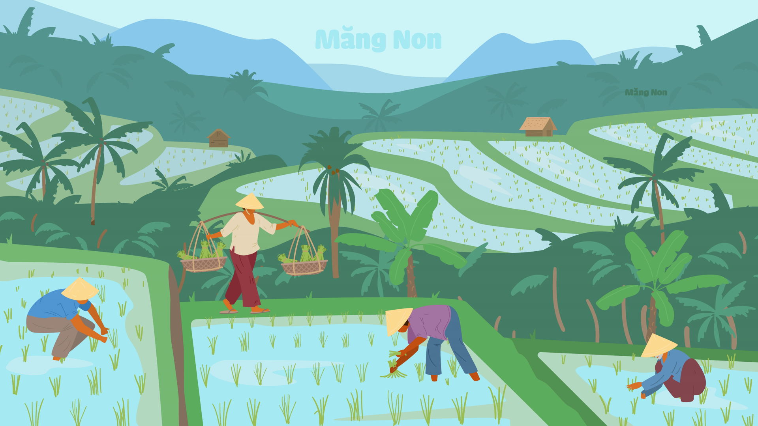





Slide 2


Slide 3



Trò chơi
Chú ong chăm chỉ
Chú ong chăm chỉ

Slide 4

Trong các dân tộc sau, dân tộc nào sống ở Nam Bộ?
Câu 1
Kinh
Thái
Dao

Slide 5
Vùng Nam Bộ là vùng đông dân. Đúng hay sai?
Câu 2
SAI
ĐÚNG

Slide 6
Chúc mừng!!!
Chúc mừng!!!

Slide 7
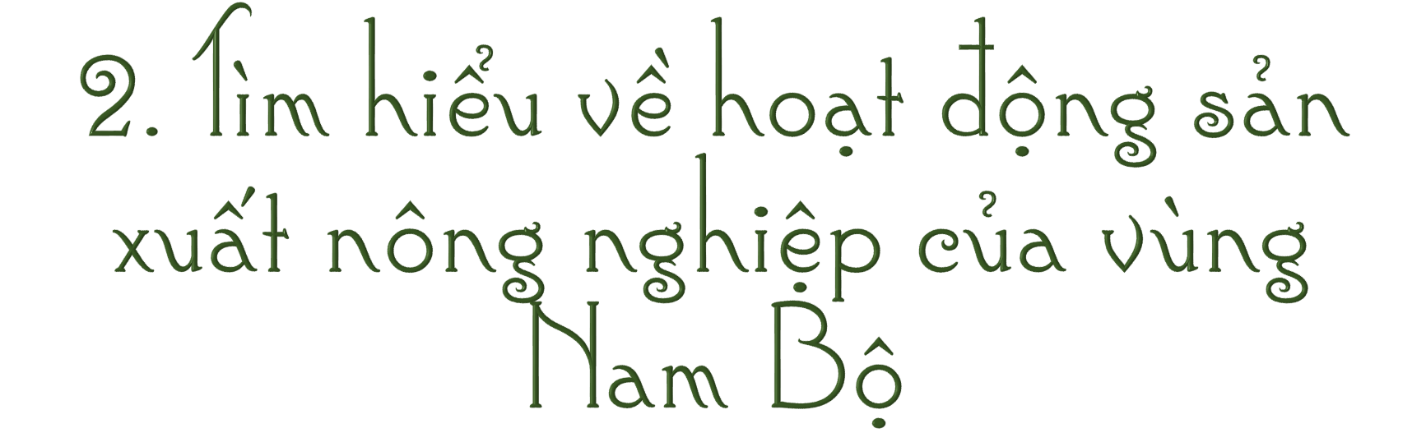

Slide 8

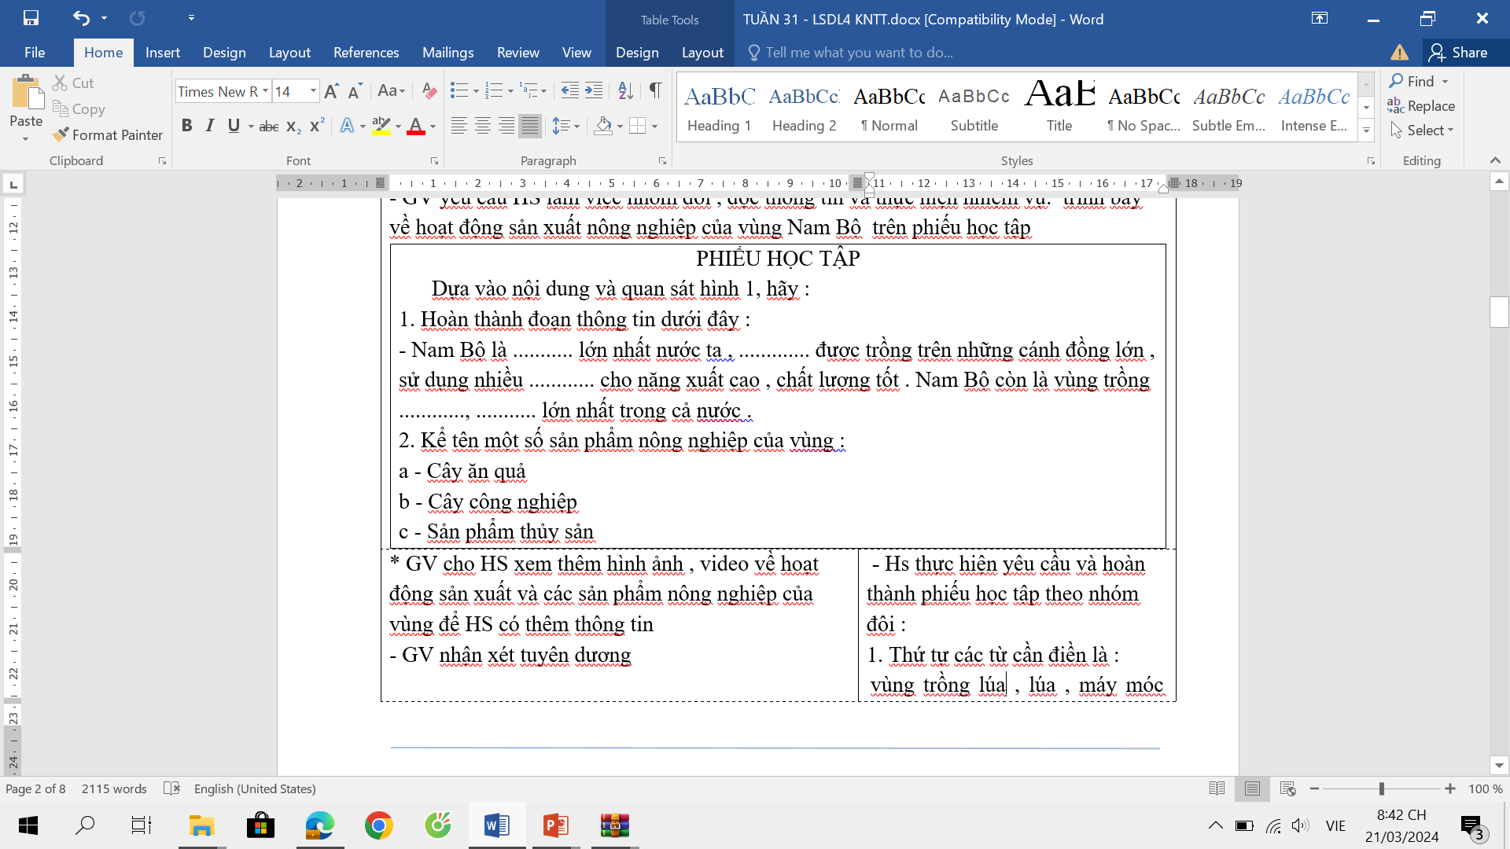

Slide 9
vùng trồng lúa
- Nam Bộ là ........................................ lớn nhất nước ta , ............. được trồng trên những cánh đồng lớn, sử dụng nhiều ...................................... cho năng xuất cao , chất lượng tốt . Nam Bộ còn là vùng trồng ............................ , ......................... lớn nhất trong cả nước .
lúa
máy móc hiện đại
cây ăn quả
cây công nghiệp

Slide 10


Slide 11
Đồng bằng lớn nhất cả nước
Vựa lúa, vựa trái cây
lớn nhất cả nước
Đất đai màu mỡ.
Khí hậu nóng ẩm, nguồn nước dồi dào.
Người dân cần cù lao động.

Slide 12
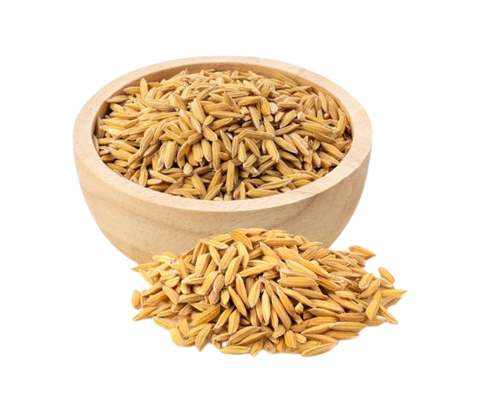
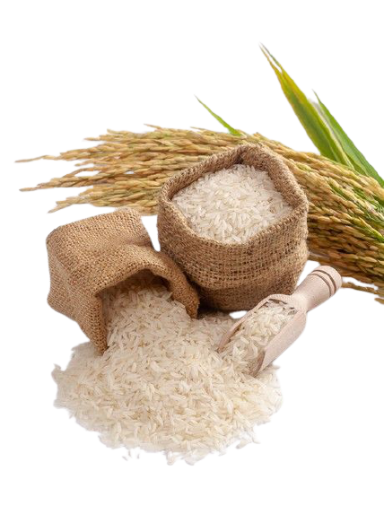




Lúa gạo, trái cây ở đồng bằng Nam Bộ được tiêu thụ ở những đâu?
Phần lớn lúa gạo, trái cây ở đồng bằng Nam Bộ cung cấp trong nước và xuất khẩu.
Diệu Hiền
Măng Non
Măng Non

Slide 13
Quy trình thu hoạch và chế biến gạo xuất khẩu
Diệu Hiền
Gặt lúa
Tuốt lúa
Phơi thóc
Măng Non
Măng Non
Xuất khẩu
Xay xát gạo
và đóng bao

Slide 14
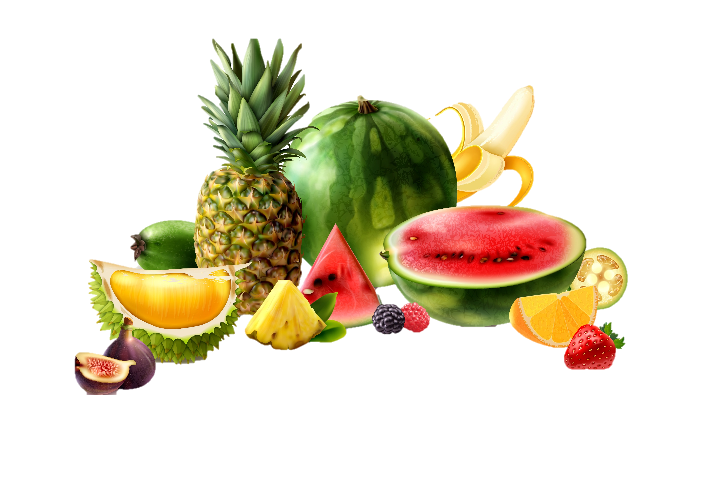
Kể tên các loại trái cây
ở đồng bằng Nam Bộ
Chôm chôm
Sầu riêng
Măng cụt
Xoài
Thanh long
Mít

Slide 15
CÂY CÔNG NGHIỆP
Điều
Cao su
Hồ tiêu

Slide 16

Nơi nuôi và đánh bắt nhiều thủy sản nhất cả nước
Điều kiện nào làm cho đồng bằng Nam Bộ nuôi và đánh bắt nhiều thuỷ sản?

Slide 17
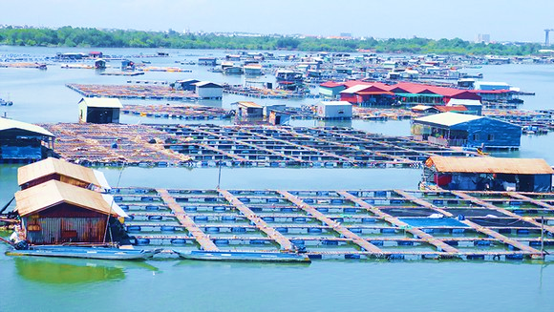
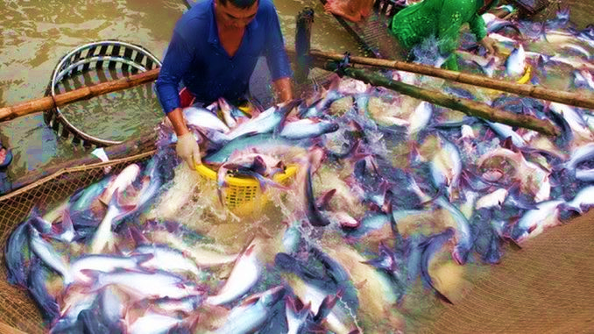
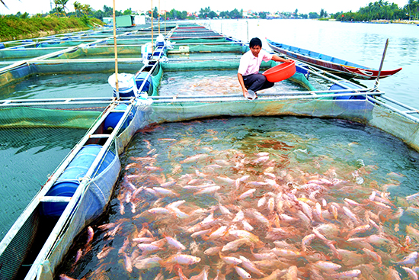
Mạng lưới sông ngòi, kênh, rạch của đồng bằng Nam Bộ
dày đặc và chằng chịt.
Nuôi cá tra, cá ba sa vùng nước lợ

Slide 18
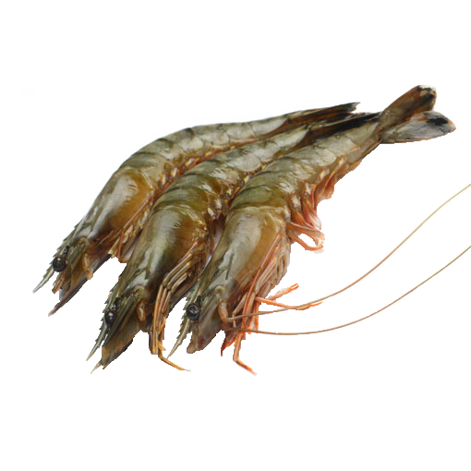
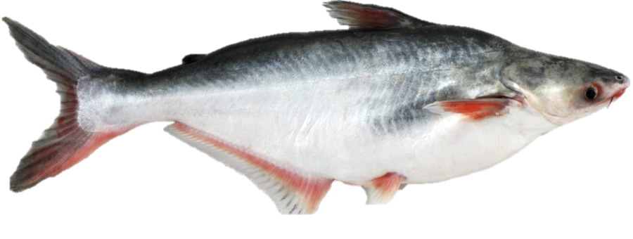
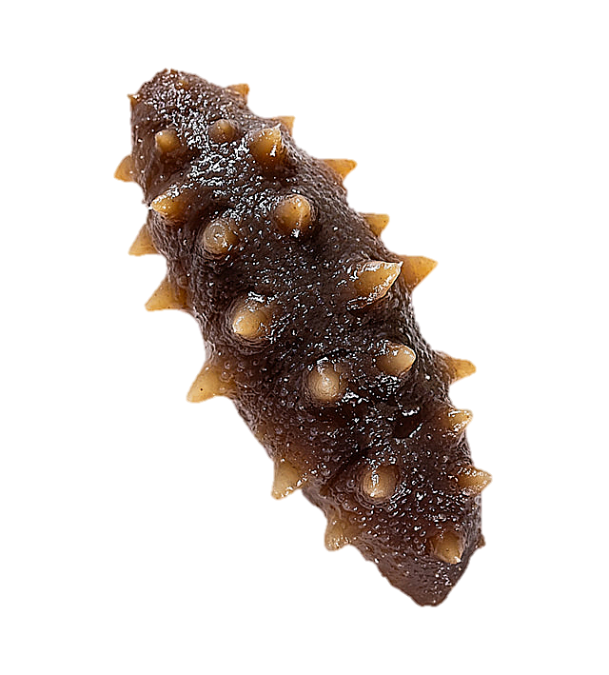
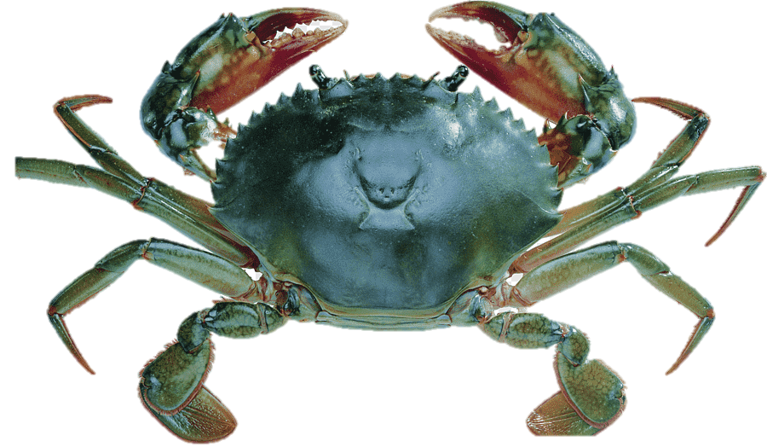
Vùng biển có nhiều cá, tôm
và các loại hải sản

Slide 19
Măng Non
Thủy sản ở Đồng bằng Nam Bộ được tiêu thụ ở đâu?
Thuỷ sản của đồng bằng được tiêu thụ ở nhiều nơi trong nước và trên thế giới. Nhiều gia đình đã giàu lên từ nuôi và đánh bắt cá, tôm.
Măng Non

Slide 20
SẢN PHẨM THỦY SẢN
Cá tra
Cá ba sa
Tôm

Slide 21


Slide 22
Tìm hiểu về nơi phân bố của một số hoạt động sản xuất nông nghiệp ở vùng Nam Bộ
Hoạt động sản xuất | Phân bố
Trồng lúa
Trồng cây ăn quả
Trồng cây công nghiệp

Slide 23
Hoạt động sản xuất | Phân bố
Trồng lúa
Trồng cây ăn quả
Trồng cây công nghiệp
Các tỉnh thuộc Đồng bằng sông Cửu Long
Các tỉnh thuộc Đồng bằng sông Cửu Long
Các tỉnh thuộc Đông Nam Bộ

Slide 24
CHÚC CÁC EM HỌC TỐT!

Slide 25


